Slide 1
Туристический слет 2015

Slide 2
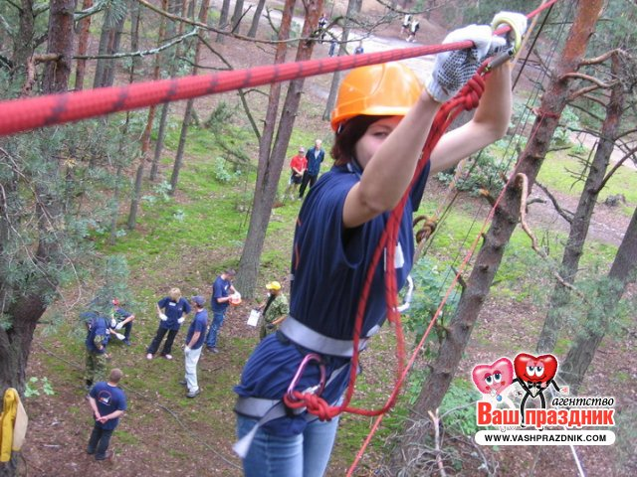
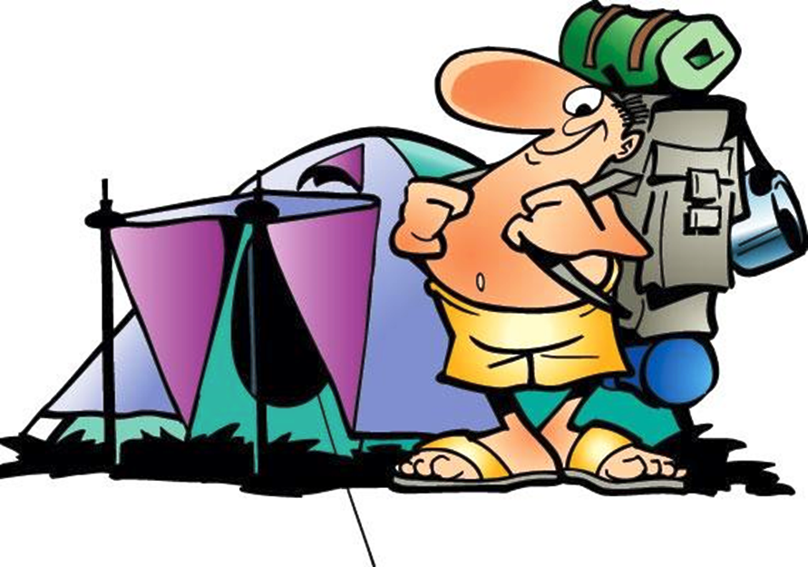
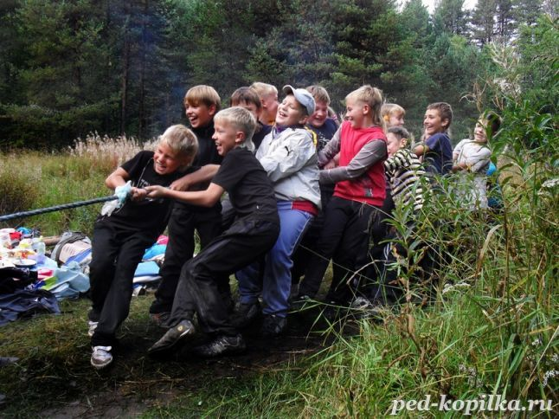
Поход – это…

Slide 3
Виды туризма
Рекреационный туризм:
Оздоровительный (пляжный)
Познавательный (экскурсионный)
Спортивный
Деловой туризм

Slide 4
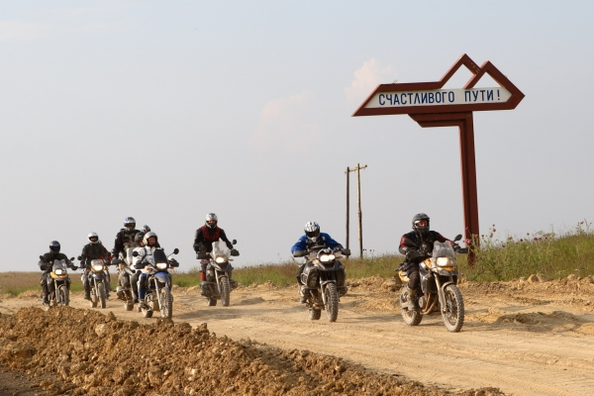
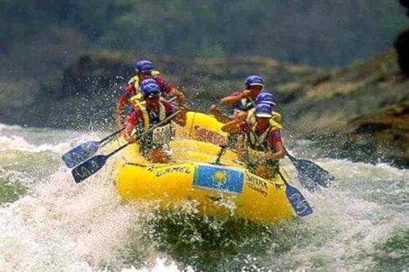
Спортивный туризм
Автотуризм
Мототуризм
Велосипедный т.
Водный туризм
Парусный туризм

Slide 5
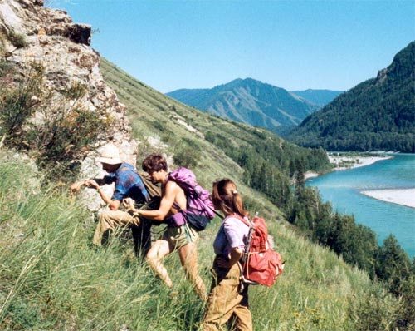
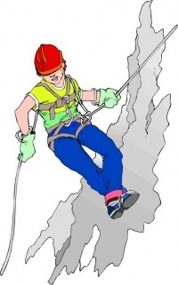
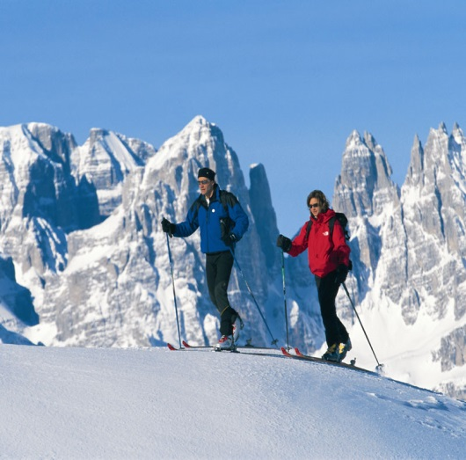
Спортивный туризм
Лыжный туризм
Пешеходный т.
Горный т.
Альпинизм

Slide 6
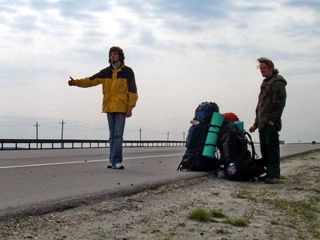
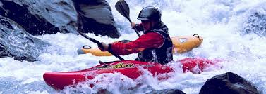
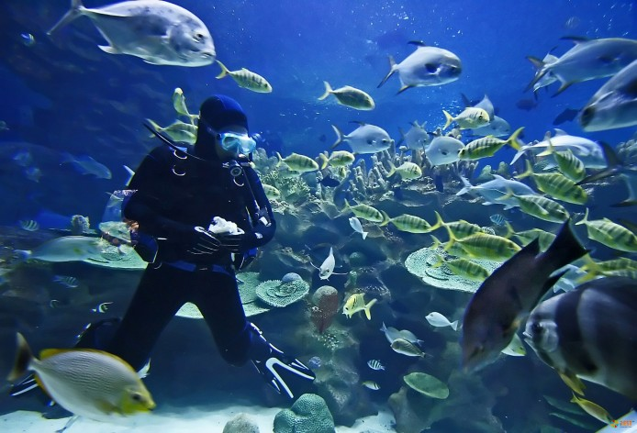
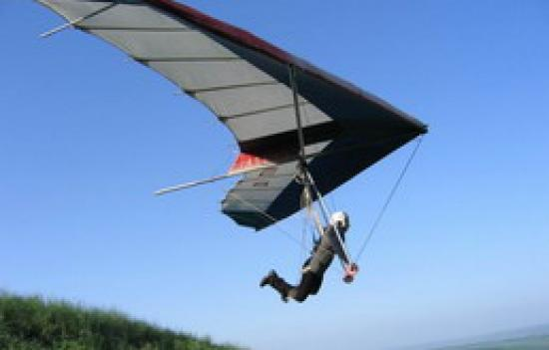
Экстремальный туризм
Дайвинг
Водный туризм
Рафтинг
Автостоп
И др.

Slide 7
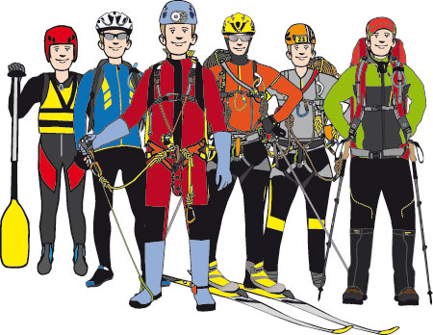
Виды туризма (по кол-ву участников)
Групповой туризм
Самостоятельный туризм

Slide 8
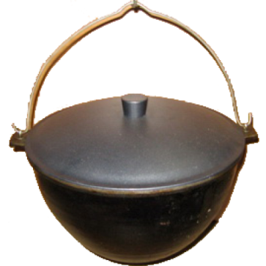
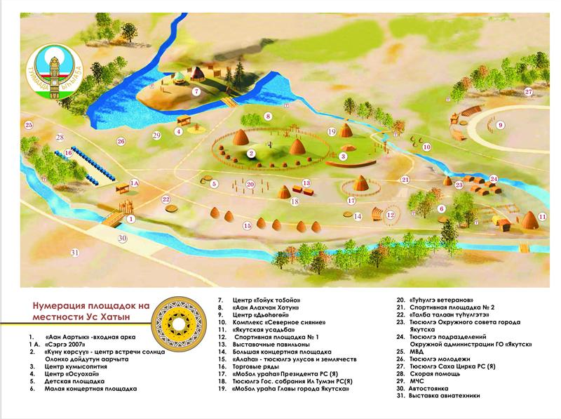
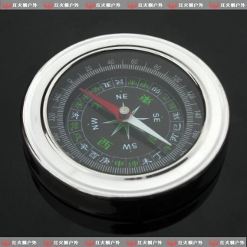
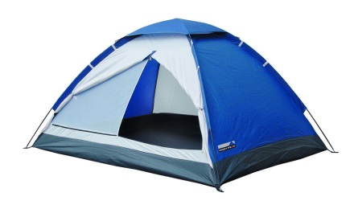
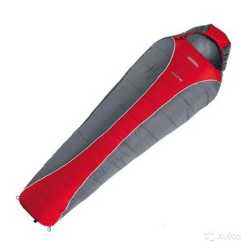
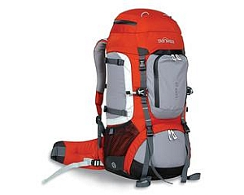
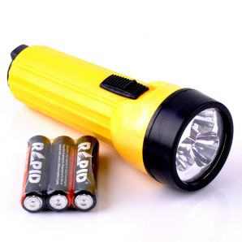
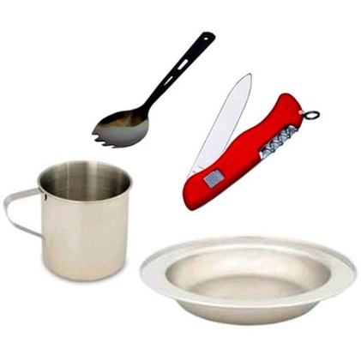
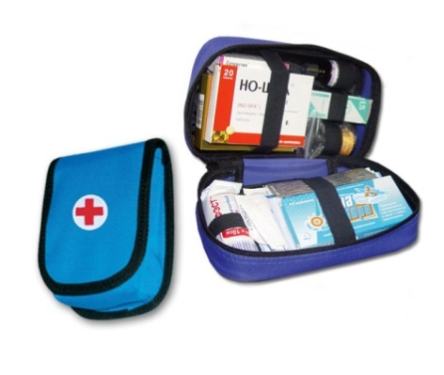
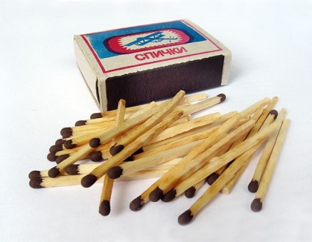
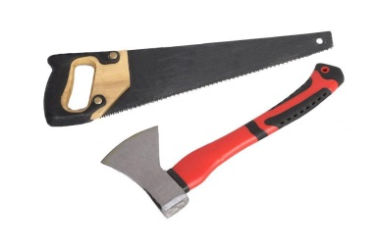
Что нужно брать с собой в поход?
Карта местности
Компас
Палатка
Спальник
Рюкзак
Котелок
Нож, Вилка, Ложка, Открывашка
Пила и топор
Анти москитная сетка на лицо
Аптечка
Пакеты для мусора
Кружка ( металлическая)
Мыло, зубная паста, счетка
Туалетная бумага
Фонарик и батарейки
Спички и несколько зажигалок
Репелленты от насекомых и комаров

Slide 9
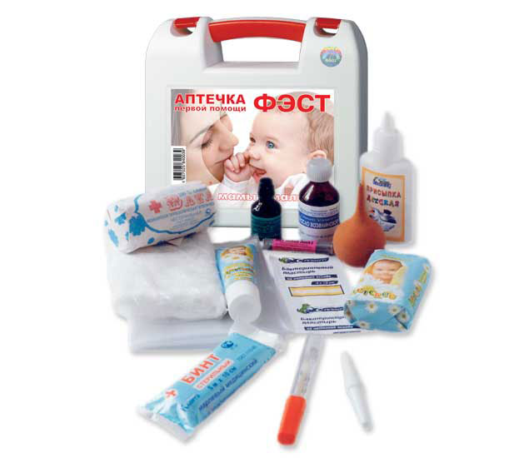
Аптечка
Бинты
Вата
Пластыри
Йод, зеленка и марганцовка
Перекись водорода
Обезболивающее
Противоаллергические средства
Активированный уголь и таблетки от желудочных проблем
Растворимые пакетики со смесью от гриппа

Slide 10
Типы костров
Колодец
звездный
Шалаш

Slide 11
Разведение костра
Не менее 3-5 метров от палаток
1 м вокруг костра очистить
Нельзя разводить вблизи деревьев, под ветками и около хлебного поля

Slide 12
Действия, если потерялся в лесу:
Не паниковать!
Знакомые ориентиры (ж/д, судоходная река, шоссе, полянка, сломанное дерево)
«Вниз по течению». Ручей ведет к реке, река – к людям. «Взгляд с высоты» ( с самого высокого дерева)
Движение на звук ( трактор 3-4км, лай собаки 2-3км, поезд 10км)

Slide 13
Телефоны экстренных служб
01 – пожарная безопасность
02 – полиция
03 – скорая помощь

Slide 14
ПМП

